Slide 1

Веб-технологии: уязвимости и безопасность
Урок 8
Современные Client Side технологии и уязвимости веба
Видео 3. WebSocket

Slide 2

План видео
Что такое WebSocket, зачем нужен
Как работает WebSocket
Уязвимости связанные с WebSocket

Slide 3
Что делать, если необходимо часто передавать данные между сервером и браузером?

Slide 4
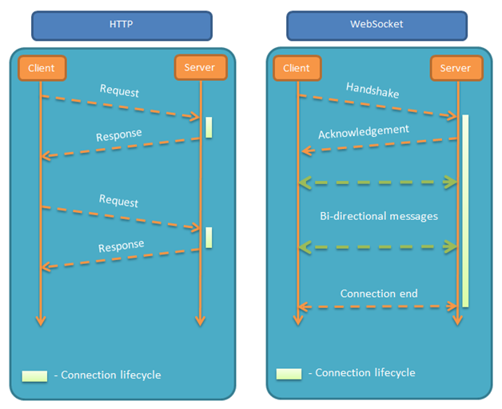

Slide 5
WebSocket позволяет передавать произвольные данные без дополнительных затрат на установку соединения

Slide 6
Безопасность WebSocket
Использовать wss:, а не ws:
На принимающей стороне проверять origin
Не доверять пользовательским данным и обрабатывать их
Собственная аутентификация (не полагаться на куки!)

Slide 7
Итоги
Вы узнали:
Что такое WebSocket, зачем нужен
Как работает WebSocket
Уязвимости связанные с WebSocket

